Slide 1
Крылов Владимир
Group Lead QA

Slide 2
Тестирование – исследование продукта с целью получения информации о его качестве

Slide 3
Exhaustive Testing
Хорошо тем, что мы после него на все 100% знаем качество исследуемого продукта.
Чем плохо?

Slide 4
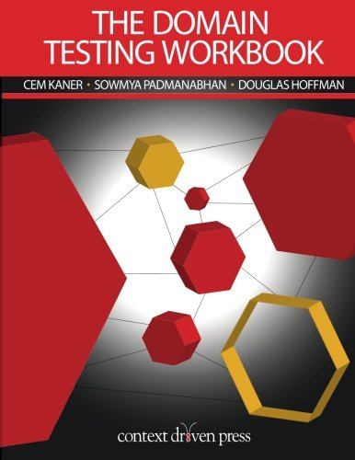
Domain Analysis
Domain Analysis – метод тестирования в основе которого лежит работа с областями
Предполагается, что если все данные из одной области обрабатываются одинаково, значит результат проверки одного значения будет таким же как и у всех значений из области

Slide 5
Equivalence Partitioning
Разделить данные на классы эквивалентности, которые обрабатываются системой схожим образом
Из каждого класса выбрать одно значение и проверить его

Slide 6
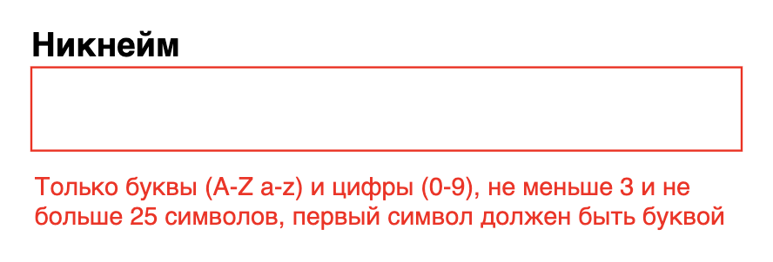
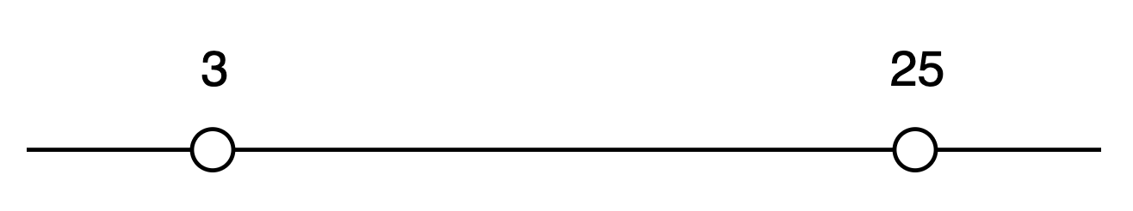
Правила для выделения классов эквивалентностей:
1) Если определен диапазон значений, то для него выделяется три класса эквивалентности:
Сам диапазон [3 .. 25]
Значения слева от него (-∞ .. 3)
Значения справа от него (25 .. ∞+)

Slide 7
Правила для выделения классов эквивалентностей:
2) Если определен конкретный неупорядоченный набор значений, то для него выделяется два класса эквивалентности:
Набор валидных значений {A .. Z, a .. z, 0 .. 9}
Все остальные {А .. Я, а .. я, !, «, #, ☺, 家} и т.д.

Slide 8
Правила для выделения классов эквивалентностей:
3) Если определено условия вида «должно быть», то для него выделяется два класса эквивалентности:
Выполняющий условие {A .. Z, a .. z}
Не выполняющий условие {0 .. 9}

Slide 9
Как выбрать значение
Случайно
Hint: можно использовать каждый раз разное!
Пропорциональное разбиение
Делим класс эквивалентности на подклассы и берем случайное значение из каждого класса
Эмпирический выбор потенциально уязвимого места
«Чуйка» тестировщика и накопленный опыт в индустрии
Выбор специальных значений
Исходя из специфики предметной области

Slide 10
Boundary Value Analysis
Классы эквивалентности могут иметь границы, а могут и не иметь
Два варианта проверки границы если она существует:
Two-value boundaries [3 .. 25] -> 3, 4 и 24, 25
Three-value boundaries [3 .. 25] -> 2, 3, 4 и 24, 25, 26

Slide 11
Какие границы бывают
Физические
посылка не может весить меньше 0 грамм.
Логические
нельзя перевести денег больше, чем есть на банковском счету
Технологические
поле принимает значения не больше 127 потому что оно хранится в одном байте
Произвольные
Бизнес принял решение, что людям старше двадцати лет не продаем игрушки

Slide 12
Пример специальных значений
Есть сервис, который принимает на вход дату в виде дд.мм.гггг и отдает дату следующего дня.
Граничные условия обычные:
Конец короткого и длинного месяца
Конец года
Специальные значения из-за специфики календаря
28 февраля високосного и обычного года
29 февраля високосного и обычного года
Специальные значения из-за специфики записи дат
31.12.1969
19.01.2038

Slide 13
Объединение проверок
Позитивные проверки из разных классов эквивалентности можно объединять при наличии возможности
Негативные проверки объединять нельзя

Slide 14
Плюсы и минусы подхода
+
Для полноценного тестового покрытия требуется малое число тестов
Интуитивно понятная техника не требующая сложных вычислений
-
Иногда сложно формализовать области
В случае черного ящика есть шанс неправильно определить область
Не учитывает скрытые классы
Низкая вероятность найти ошибки, если они не рядом с границами
При формальном подходе в сложных взаимодействиях легко получить очень большое число тестов

